Slide 1
Diagnostika a monitorování nutričního stavu. Principy parenterální a enterální výživy. Zdroje energie.
Michaela Králíková
Biochemický ústav LF MU
2020

Slide 2
Hodnocení stavu výživy
Dlouhodobý stav
Aktuální stav
  Údaje k posouzení: antropometrické laboratorní: biochemické hematologické imunologické
                nepřímá kalorimetrie
Notes:
Antropometrické a laboratorní ukazatele a výpočty jsou často nespolehlivé, zásadní roli při určení optimálního energetického příjmu má nepřímá kalorimetrie.

Slide 3
Antropometrické údaje
Normální hodnoty
Hmotnost m, výška h
BMI
Brocův index
obvod svalstva paže (obvod paže – π . KŘT /cm/)
kožní řasa nad tricepsem (KŘT)
Tělesné složení
18,5 – 24,9 kg/m²
h (cm) – 100 = m (kg)
♂ ≥ 25 cm, ♀ ≥ 20 cm
♂ 12,5 mm, ♀ 16,5 mm
Jaké jsou vaše hodnoty?

Slide 4
Laboratorní údaje
Celková bílkovina /S
Albumin /S (t_{1/2} = 21 dní)
Prealbumin /S (t_{1/2} = 2 - 3 dny)
Transferin /S (t_{1/2} = 7 dní)
RBP (t_{1/2} = 0,5 dne)
CRP /S
Zn /S (vazba na alb)
Chol (dlouhodobý ukazatel)
Krevní obraz
Absolutní počet lymfocytů, počet CD4, CD8
Ig /S

Slide 5
Energetická bilance - Kolik kalorií / joulů podávat?
Příjem energie = výdej energie
Bazální metabolismus BM (kJ/den) = 100 . m (kg) = 4,2 . S (m²)
tvorba zásob
teplo
aktivita
stres
• vzestup tělesné teploty o 1º C → + 15 % BM
• faktor aktivity: upoután na lůžko → 1,2 BM
neupoután na lůžko → 1,3 (těžká fyzická práce → 2)
• trauma faktor: malá chirurgie → 1,2
závažný výkon → 1,35
sepse → 1,6
těžké popáleniny → 2,1
Jaký je váš bazální energetický výdej
(v kJ, kcal)?
1 kcal = 4,185 kJ

Slide 6
Energetická bilance – Kolik kalorií / joulů podávat?
Harris-Benediktova rovnice pro výpočet bazálního metabolismu
Muži
BM (kcal/24 hod) = 13,7516 . m (kg) + 5,0033 . h (cm) – 6,755 . věk (roky) + 66,473
Ženy
BM (kcal/24 hod) = 9,5634 . m (kg) + 1,8496 . h (cm) – 4,6756 . věk (roky) + 655,0955

Slide 7
Nepřímá kalorimetrie
Weirova rovnice pro výpočet energetického výdeje
EV (kcal/ 24 hod) = 3,95 . V (O₂) + 1,11 . V (CO₂)
Výpočtové vztahy pro odhad oxidace substrátů
Sacharidy, tuky mg/min z V(O₂), V(CO₂)
Proteiny g/24 hod = 6,25 . odpad dusíku/24 hod
N_{out} (g) = c_{urea/U} . V_{u} . 100/84 . 0,028 + ostatní odpad (stolice, kůže)
1 kcal = 4,185 kJ

Slide 8
Poruchy výživy - malnutrice
Stav výživy spojený s nedostatkem (deficitem), nerovnováhou nebo přebytkem energie, proteinů a ostatních nutrientů
Podvýživa
Prostá podvýživa, prostá kachexie, marasmus
Energetická malnutrice
Stresová podvýživa, kwashiorkor, kwashiorkor-like podvýživa
Proteinová malnutrice
Obezita
BMI > 30 kg/m²
Obvod pasu ≥ 94 cm ♂, ≥ 80 cm ♀

Slide 9
Metabolismus vedoucí k obezitě
INSULIN
Vstup glc do buněk (GLUT-4)
Glykolýza
Syntéza glykogenu
Aktivita LPL
Syntéza mastných kyselin → triacylglycerolů → VLDL
Syntéza proteinů

Slide 10
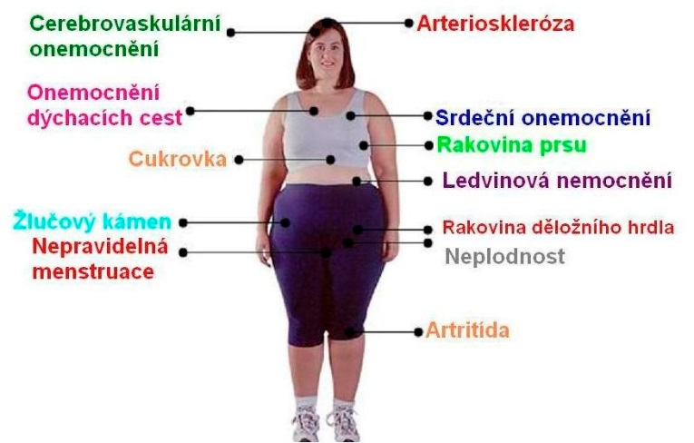
Metabolismus při obezitě
INSULINOVÁ REZISTENCE + UVOLŇOVÁNÍ ADIPOKINŮ produkovaných tukovou tkání (leptin, resistin, angiotensinogen, adipsin, ACE, CETP, TNFα, IL-6 ad.)
GLUKAGON
↑ lipolýza v tukové tkáni → ↑ MK v krvi
Přebytečné MK do jater → tvorba VLDL → ↑ TAG a chol v krvi → ektopická akumulace tuků
↓ aktivita LPL → ↑ TAG v krvi + ↓ dodávka MK do adipocytů
↓ utilizace glc ve svalech a tuk. tkáni (GLUT-4) → hyperglykemie

Slide 11
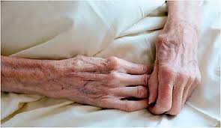
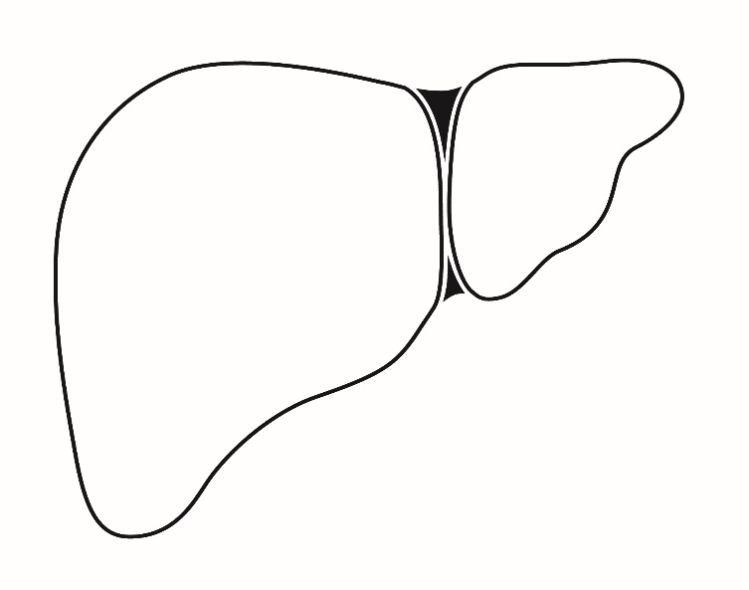
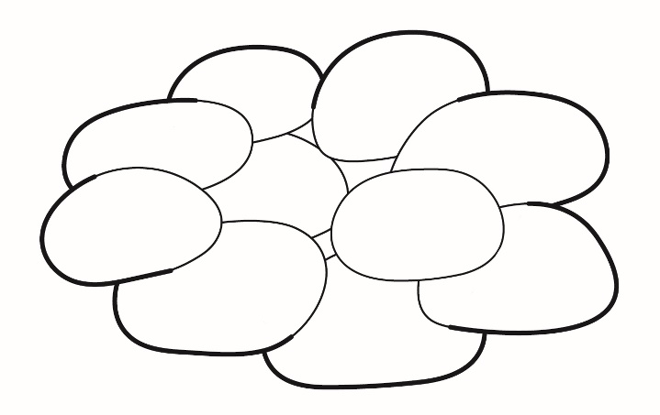

Prostá podvýživa
= energetická malnutrice
nedostatečný příjem cukrů, tuků i bílkovin; vitaminů a prvků
Postupný symetrický váhový úbytek vedoucí ke kachexii u jinak zdravých jedinců s omezeným příjmem potravy
GLUKAGON
Lipolýza
Glukoneogeneze
Glykogenolýza

Slide 12
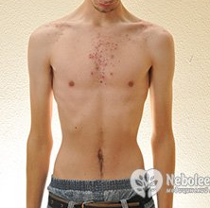
Prostá podvýživa
= energetická malnutrice
nedostatečný příjem cukrů, tuků i bílkovin
Postupný symetrický váhový úbytek vedoucí ke kachexii u jinak zdravých jedinců s omezeným příjmem potravy
Zdroje energie: lipolýza v tukové tkáni → glycerol + acetyl-CoA → proteolýza ve svalu → AK pro syntézu plazmatických bílkovin
Glukoneogeneze → glc pro závislé tkáně
Krebsův cyklus → redukované kofaktory → DŘ → ATP
Syntéza ketolátek – en. substrát pro CNS, myokard, sval

Slide 13
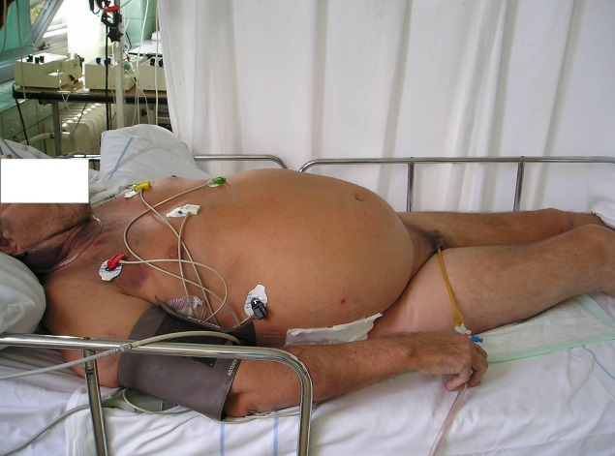
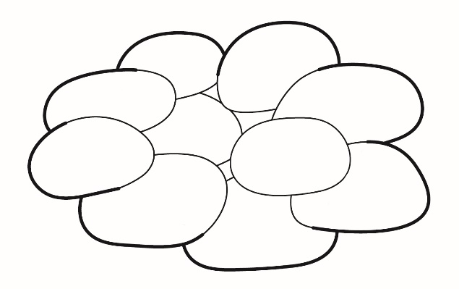

Stresová podvýživa
= proteinová malnutrice
nedostatečný příjem a rychlé odbourávání bílkovin – příčiny: ↓ příjem, ↑ ztráty, ↑ potřeba, ↑ rozpad (katabolismus), ↓ syntéza (játra) = STRES
GLUKAGON
+
STRESOVÉ HORMONY
Lipolýza
Glukoneogeneze
Glykogenolýza
Proteolýza
Notes:
Za primární metabolický a biochemický mechanismus, který se podílí na degradaci nepotřebných nebo poškozených proteinů za využití adenosintrifosfátu (ATP) jako energetického zdroje je považován ubikvitin-proteasomový systém .

Slide 14
Stresová podvýživa
Přítomná systémová zánětlivá odpověď s ↓ insulinu a ↑ stresových hormonů, STH a prozánětlivých cytokinů
Zdroje energie: proteolýza ve svalu i albuminu → AK pro glukoneogenezi, syntézu bílkovin (RAF, hojení ran…)
lipolýza v tukové tkáni
Retence tekutin, ascites a otoky při stejné nebo narůstající hmotnosti

Slide 15
Srovnání prosté a stresové podvýživy
 | Prostá podvýživa | Stresová podvýživa
Vznik | týdny - měsíce | dny
Zánět | není | přítomen
Hmotnost | snížená | normální - zvýšená
Svalová hmota | mírně snížená | velmi snížená
Tuková hmota | snížená | snížená, normální i zvýšená
Obsah vody a Na⁺ | snížený | zvýšený
Sérové proteiny, albumin | normální | výrazně snížený
Reaktanty akutní fáze | normální | zvýšené
Příklad | stařecká kachexie, mentální anorexie, m. Crohn, chronická pankreatitis | sepse, trauma, operace, popáleniny, akutní pankreatitis

Slide 16
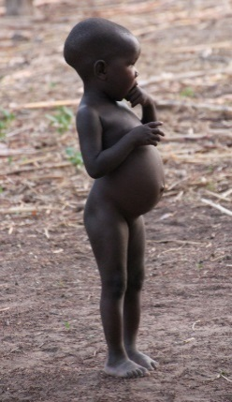
Který z nálezů podpoří diagnózu kwashiorkoru u dítěte na fotografii?
Zvýšená koncentrace albuminu v séru
Velká chuť k jídlu
Odulost v důsledku břišní obezity
Pokles hmotnosti vzhledem k výšce těla
Ascites
Kwashiorkor je způsoben nedostatečným příjmem proteinů při dostatečném přísunu energie, zejm. sacharidové. Typickým nálezem jsou otoky v důsledku poklesu sérového albuminu. Téměř vždy je přítomna anorexie. Hmotnost je často normální vzhledem k existujícím otokům. Léčba spočívá v podávání stravy bohaté na kvalitní proteiny, např. sušeného mléka.

Slide 17
Denní potřeba základních složek výživy –
Kolik čeho podávat?
DOPORUČENÝ (REFERENČNÍ) PŘÍJEM
45 - 60 % en. (2 (4) - 6 g glc /kg/den)
0,83 g/kg/den (0,8 - 1,6 g/kg/den)
20 - 35 % (0,7 - 1,5 g/kg/den), min. 15-20 %
Sacharidy
Proteiny
Lipidy
Proč?
Sacharidy | Proteiny (AK) | Lipidy
Anabolický poměr živin
6 g/kg | 1 g/kg | 1 - 1,5 g/kg
Stresový poměr živin
2 - 3 g/kg | 1,5 - 2 g/kg | 0,7 g/kg
PODVÝŽIVA
Notes:
Hodnoty referenčního příjmu živin vycházejí z doporučení Evropského úřadu pro bezpečnost potravin (EFSA) od podzimu roku 2017.
Odpověď: Je zapotřebí zajistit příjem esenciálních mastných kyselin (LA, ALA) a lipofilních vitaminů.

Slide 18
Využitelná energie (energetická hodnota, spalné teplo) živin
1 g cukrů → 17 kJ (4,1 kcal)
1 g proteinů → 17 kJ (4,1 kcal)
1 g lipidů → 37 - 39 kJ (8,8 - 9,3 kcal)
závislost na délce řetězce MK

Slide 19
sacharidy
DDD = 2 – 6 g glc /kg / den ≈ 45 – 60 % dodané energie
Enterální výživa:
škrob, oligosacharidy (maltodextrin), cukry
Parenterální výživa:
Glc: izoosmolární – 5% (50 g/l = 278 mmol/l), malý obsah energie
10% (100 g/l = 556 mmol/l), 15% (150 g/l = 833 mmol/l)
– lze do periferní žíly
20% (200 g/l = 1111 mmol/l) a více – jen do centrální žíly

Slide 20
Pozn. – balastní látky („vláknina“)
Definice biologická: Sacharidy, které se enzymaticky nedestruují v tenkém střevě, a proto se dostanou do střeva tlustého.
Definice chemická: Neškrobové polysacharidy a lignin.
Adekvátní příjem = 25 g /den - dospělí ≈ věk + 5 g - mladiství 11 - 20 let
Ve vodě nerozpustné:
celulóza, hemicelulóza, lignin; psyllium
Ve vodě rozpustné:
pektin, inulin, gumy, slizy a
zásobní polysacharidy
(např. guma guar)

Slide 21
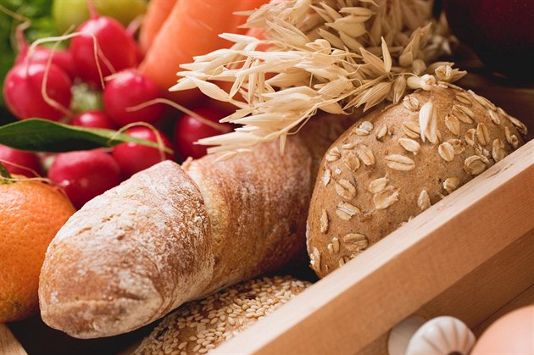
funkce nerozpustné vlákniny
Urychlení střevní pasáže, ↑ hmotnosti a objemu stolice, ↓ intraluminálního tlaku ve střevě
↓ resorpce ŽK, ↓ chol /S
Zpomalení resorpce cukrů
↓ resorpce tuků
↓ resorpce minerálů a stopových prvků

Slide 22
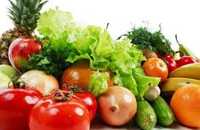
Co se děje s rozpustnou vlákninou v tlustém střevě?
Fermentace (přeměna střevními bakteriemi):
Produkty: k. octová, propionová, máselná
Utilizovány enterocyty – 70 % energie hrazeno utilizací těchto karboxylových k. (C4)
Význam: udržení střevní bariéry
↑ resorpce Na⁺ a vody
Notes:
Na⁺ se transportuje se vznikajícími MK.

Slide 23
Potřeba proteinů
Referenční příjem proteinů* v g / kg / den
Kojenec (1 rok) | 1,14
Batole (2 roky) | 0,97
Děti, dospívající | ≈ 0,9
Dospělí | 0,83
Těhotné a kojící ženy | ≈ 1,1 (0,83 g/kg/den + 1-28 g/den dle trimestru)
Sportovci | 1,3 - 2,0
Parenterální výživa (AK) či jiná nutriční podpora | 1,0 - 1,5
Minimální příjem | 0,4 – 0,5
*platí za předpokladu dostatečného příjmu nebílkovinné energie
Proč?
Notes:
V případě nedostatečného příjmu sacharidů jsou AK využívány pro glukoneogenezi.

Slide 24
Správné dávkování proteinů = ovlivnění morbidity a mortality
kriticky nemocným pacientům vyšší množství bílkovin v parenterální nutrici – denní dávka > 1,2 g / kg / den (ESPEN), možno až 2 - 3,5 g / kg / den
Nutno dbát na celkový energetický příjem.
Nadměrný energetický příjem představuje zátěž pro řadu orgánů a vede k ukládání tuků v játrech pacientů (overfeeding).
Srovnejte se stresovým poměrem živin.
ASPEN (2016):
BMI < 30 kg/m² … 1,2-2,0 g/kg aktuální hmotnosti /den
BMI > 30 kg/m² … 2,0 g/ kg ideální hmotnosti / den
Notes:
Z aktuálních studií (9/2020) vyplývá, že negativní proteinová rovnováha, sekundárně způsobená závažným onemocněním, je spojená s vyšší morbiditou pacientů. Při závažných onemocněních nevyhnutelně dochází ke katabolismu kosterních svalových vláken, což vede – často navzdory agresivní nutriční terapii – ke ztrátě celkové tělesné bílkoviny.
Stresová reakce zvyšuje nároky na energetický výdej a současně navyšuje využití proteinové rezervy (primárně aktinu a myosinu) v bílkovinách kosterního svalstva.
Hlavním cílem nutriční terapie je zabránit degradaci kosterního svalstva a uchovat aktivní tělesnou hmotu (lean mass). V klinické praxi je tohoto cíle dosaženo přidáním správného množství proteinu a adekvátního množství energie. Důležité je stanovení energetického výdeje nemocného pacienta.
Na základě výsledků posledních studií a doporučení odborných společností (2018-2020) je vhodné poskytnout kriticky nemocným pacientům vyšší množství bílkovin v parenterální nutrici s denní dávkou > 1,2 g proteinu na 1 kg hmotnosti. Dávka bílkovin může činit až 2–3,5 g/kg/den. Je nutno zároveň dbát na přiměřenost celkového energetického příjmu, neboť nadměrný energetický příjem představuje zátěž pro řadu orgánů a vede k ukládání tukových zásob v játrech pacientů.

Slide 25
Aminokyseliny (ak)
Esenciální
Podmíněně esenciální (semiesenciální)
Val
Leu
Ile
Met
Phe
Thr
Trp
Lys
His
Arg
Gln
(Glu)
Cys
Tyr

Slide 26
Specifický farmakologický účinek a indikace k podání vybraných Esenciálních ak
Val, Leu, Ile
- podpora proteosyntézy ve svalech (zejm. při DM)
- potlačení sarkopenie
Proč?
His
- ↑ potřeba při renální insuficienci

Slide 27
Zvýšená potřeba Semiesenciálních ak
Arg
období růstu
sepse, traumata, pooperační období (zajištění optimálních imunologických obranných mechanismů, synt. kreatinu)
stimulace imunity
tvorba NO
Tyr + Cys
v raném kojeneckém věku
nedostatek Phe a Met
jaterní insuficience

Slide 28
Zvýšená potřeba Semiesenciálních ak
Gln
zátěžové situace – en. substrát pro bb. imunitního systému (lymfocyty, makrofágy, fibroblasty), enterocyty, ledviny
metabolický substrát pro syntézu bazí (dělení bb. - mukóza, kostní dřeň)
nejdůležitější esenciální zdroj dusíku (hlavní AK plazmy)
udržení střevní bariéry (toxiny, hladovění, záření, záněty)
Nestabilní v roztocích pro parenterální výživu!

Slide 29
tuky
Referenční hodnota příjmu = 20 – 35 % dodané energie
= 1 – 1,5 g /kg/ den
zdroj esenciálních MK, fosfolipidů, lipofilních vitaminů
Enterální výživa:
rostlinné oleje (řepkový, slunečnicový, sójový, kokosový, olivový)
Parenterální výživa:
10-20% tukové emulze z různých olejů, viz dále
Které to jsou?
Notes:
LA 18:2 (9,12), ALA 18:3 (9,12,15)

Slide 30
Význam mastných kyselin dle délky řetězce
2 - 4 C: resorpce do v. portae, v játrech zřejmě inhibují syntézu chol de novo zdroj energie pro sliznici tlustého střeva (70 % en., bariérová fce střeva)
6 - 10 C: rychlý zdroj energie: resorpce do v. portae, β-oxidace bez karnitinu; součást tzv. MCT
≥ 12 C: resorpce do d. thoracicus (v CM), pro transport přes mtch membránu nutná vazba na karnitin, součást tzv. LCT
12 – 16 C: zdroj energie, aterogenní, ↑ chol
≥ 18 C: strukturní součást PL, TG, zdroj energie
20 C (DHGLA, AA, EPA): tvorba eikosanoidů

Slide 31
nasycené mastné kyseliny s řetězcem 12C – 16C
Významný aterogenní efekt, zvyšují celkový cholesterol
K. laurová 12:0 – zvyšuje celkový a HDL cholesterol
K. myristová 14:0 (Myristica fragrans) – 4x účinnější než 16:0
K. palmitová 16:0
↑syntézu chol de novo
↓ afinity LDL-receptorů k LDL (jen C14:0 a C16:0?)

Slide 32
nasycené mastné kyseliny potravinové zdroje
Mastná kyselina (v % všech MK) | Kokosový tuk | Palmový tuk | Palmojádrový tuk | Mléčný tuk | Vepřové sádlo | Olivový olej | Řepkový olej | Slunečnicový olej
Máselná 4:0 | x | x | x | 3,6 | x | x | x | x
Kapronová 6:0 | 0,5 | x | 0,3 | 2,2 | x | x | x | x
Kaprylová 8:0 | 7,8 | x | 4,4 | 1,2 | x | x | x | x
Kaprinová 10:0 | 6,7 | x | 3,7 | 2,5 | x | x | x | x
Laurová 12:0 | 47,5 | 0,2 | 48,3 | 4,5 | x | x | x | x
Myristová 14:0 | 18,1 | 1,1 | 15,6 | 14,6 | 1,7 | x | x | x
Palmitová 16:0 | 8,8 | 44,0 | 7,8 | 30,2 | 25,0 | 8,4 | 3,6 | 6,3
Stearová 18:0 | 2,6 | 2,0 |  | 10,5 | 15,0 | 2,5 | 1,5 | 4,6
Arachová 20:0 | x | x |  | 1,6 | 0,4 | 0,5 | 0,6 | x
Palmitoolejová 16:1 (9) | x | x | x | 5,7 | 3,0 | 0,7 | x | x
Olejová 18:1 (9) | 6,2 | 39,2 | 15,1 | 16,7 | 45,0 | 78,0 | 61,6 | 26,7
Linolová 18:2 (9, 12) | 1,6 | 10,1 | 2,7 | 2,4 | 8,0 | 8,3 | 21,7 | 61,2
α-linolenová 18:3 (9, 12, 15) | x | 0,4 | x | 0-3,5 | x | 0,8 | 9,6 | X
Pánek J.: Odborné výživové hodnocení palmového a palmojádrového tuku 2015
Notes:
nasycené mastné kyseliny (s řetězcem 12C – 16C) jsou tučně zvýrazněny

Slide 33
Tuky – nižší rq
CO₂
O₂
RQ =
Glc: C₆H₁₂O₆ + 6 O₂ → 6 CO₂ + 6 H₂O
RQ = 6 / 6 = 1,0
k. palmitová: C₁₆H₃₂O₂ + 23 O₂ → 16 CO₂ + 16 H₂O
RQ = 16 / 23 = 0,7
Při oxidaci MK nedochází k hyperprodukci CO₂ – MK (v TG) = důležitý zdroj energie při ventilačních problémech.

Slide 34
Rámcová denní potřeba základních složek výživy a makronutrientů
Voda | 30 – 40 ml /kg ≈ 2(♀)-2,5(♂) l/d
Energie | 25 – 30 kcal = 105 – 126 kJ /kg
Glc | 2 – 6 g /kg
Lipidy | 1 – 1,5 g /kg
AK | 0,8 – 1,6 g /kg
Sodík | 1 – 2,5 mmol /kg
Draslík | 1 – 2,5 mmol /kg
Vápník | 0,05 – 0,1 mmol /kg
Hořčík | 0,1 – 0,2 mmol /kg
Fosfor | 0,4 mmol /kg
Vitaminy
Stopové prvky
1 kcal = 4,185 kJ

Slide 35
Vyberte správné odpovědi:
Hlavním zdrojem energie z potravy jsou sacharidy, které nepřispívají k nárůstu hmotnosti (tukové tkáně).
Tuky v dietě nejsou zapotřebí, protože všechny základní požadavky na výživu mohou být pokryty z jiných zdrojů.
Energetická hodnota lipidů je vyšší než sacharidů.
Zásoby glykogenu v játrech jsou vyčerpány přibližně po 16–24 hodinách hladovění.
Nadbytek sacharidů vede k tvorbě triacylglycerolů, které jsou skladovány v tukové tkáni.
Tuky v potravě jsou potřeba jako zdroj esenciálních mastných kyselin – k. linolové a α-linolenové.
Energetická hodnota tuků je 38 kJ/g ve srovnání se 17 kJ/g sacharidů.
Zásoby jaterního glykogenu jsou relativně malé ve srovnání se zásobami triacylglycerolů v tukové tkáni a srovnatelně rychleji vyčerpány.

Slide 36
mikronutrienty
= vitaminy + stopové prvky
Součást výživy od 1. dne hospitalizace až do jejího ukončení
DDD přizpůsobit individuálním potřebám (zvláště u mikroprvků
Sledování jejich hladiny – nezbytné vždy po úpravě dávkování, jaterních a renálních onem.; opakované kontroly doporučeny (ESPEN)
Příčiny nedostatku: nedostatečné či nevhodné podání, zvýšené nebo změněné potřeby nutrientů, zvýšené ztráty

Slide 37
mikronutrienty
U pacientů v kritickém stavu jsou často přítomné deficience
zinku, železa, selenu,
vitaminů A, B a C.
Snížené sérové hladiny nemusejí ale odpovídat aktuální deficienci, ale pouze redistribuci (sekvestrace v játrech a RES).
Názory na složení směsí stopových prvků se v poslední době posunuly směrem k nižší dávce manganu, železa, mědi a naopak vyššímu přísunu selenu a zinku.
Notes:
Tyto poznatky se odrazily do složení preparátů, které jsou v současnosti dostupné k suplementaci.

Slide 38

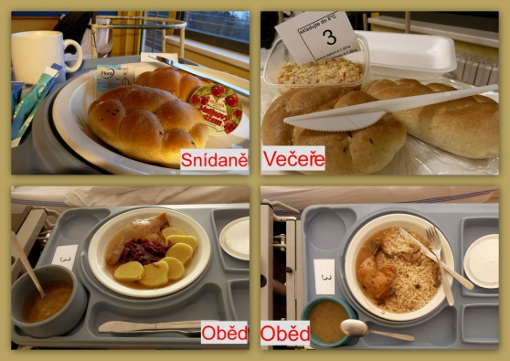
Základní pojmy klinické výživy
Normální strava (domácí, v restauraci, nemocnici; včetně bezlaktózové, bezlepkové diety, alergií)
Dieta
Nutriční podpora
                fortifikovaná strava
                umělá výživa enterální parenterální

Slide 39
Dietní systém v čr
Závazná celostátní norma od r. 1955
1983 – vytvořen 14druhový dietní systém
Diety se označují čísly, mají definovanou kalorickou hodnotu a obsah základních živin (bílkoviny, tuky, sacharidy, vit. C)
1991 – novelizace pod názvem „Doporučené zásady stravování nemocných“, metodický list MZ
V současné době jsou jednotlivá zdravotnická zařízení odpovědná za výživu svých pacientů, proto upravují a vytvářejí dietní systémy podle potřeb svých klientů a možností daného zařízení.

Slide 41
Dietní systém v konkrétním zdravotnickém zařízení
Interní dokument
Určuje, jaké diety jsou v zdrav. zařízení připravovány a specifikuje je

Slide 42
Jednotný dietní systém – diety základní
Číslo | Název | Energetická hodnota / kJ | Poznámky
0 | tekutá | 6 000 – 12 000
1 | kašovitá | 9 500
2 | šetřící | 9 500 | Beze změny poměru základních živin. Např. vyřazení smažených pokrmů.
3 | základní (racionální) | 9 500 | Proteiny 80 g, tuky 70 g, sacharidy 320 g
4 | s omezením tuků | 9 500 | Omezení tuků na 55 g.
5 | s omezením zbytků | 9 500 | Omezení vlákniny.
6 | s omezením bílkovin | 9 500 | Omezení bílkovin na 50 g.
8 | redukční | 5 300 | Omezená energetická hodnota.
9 | diabetická | 7 400 | Omezení sacharidů na 225 g.
10 | neslaná šetřící | 9 500 | Omezení soli na danou mez.
11 | výživná | 12 000 | Zvýšená energetická hodnota.
12 | batolecí | 5 500 | 1,5 – 3 roky věku.
13 | pediatrická | 7 000, 8 800 | Zvlášť pro předškolní a mladší školní věk.
14 | jiné dietní předpisy dle rozpisu lékaře
1 kcal = 4,185 kJ

Slide 43
Jednotný dietní systém – diety speciální
Číslo | Název | Energetická hodnota | Specifikace
0-S | čajová | Slabě oslazený čaj | Nutričně karenční, nepokrývající nároky pacienta!!!
0-ND | nutričně definovaná | 8 000 – 12 000 kJ | Individuální
4-S | s přísným omezením tuků | 7 000 kJ | Omezení tuků a energ. hodnoty na uvedenou mez.
9-S | diabetická šetřící | 7 400 kJ | Omezení sacharidů na 225 g + např. vyřazení smažených pokrmů.

Slide 44
Jednotný dietní systém – Standardizované dietní postupy, speciální diety
bezlepková dieta
bezlaktózová dieta
bezpurinová dieta
dieta při PKU
vegetariánská dieta ad.

Slide 45

Algoritmus nutriční podpory
Proč?
Normální strava?
Krmení pacienta, zvýšený dohled, individuální dieta
Fortifikovaná strava
Enterální výživa
Parenterální výživa
ano
Je možný příjem ústy?
ano, částečně
ne
ano
Je funkční GIT?
ne

Slide 46
Algoritmus nutriční podpory
Nutriční terapie u stabilních pacientů
Nutriční terapie u hemodynamicky nestabilních pacientů, kteří vyžadují významnou podporu oběhu pomocí katecholaminů, volumexpanze nebo podáním krevních derivátů
včasné zahájení enterální nutrice
správná dodávka makro- a mikronutrientů
pečlivá kontrola glykemie
nutriční podpora parenterální cestou
v případě normalizace krevního tlaku možné obnovení EN
Notes:
Mezi základní principy nutriční terapie u stabilních pacientů na JIP jsou zahrnovány včasná iniciace enterální nutrice (EN), správná dodávka makro- a mikronutrientů a pečlivá kontrola glykemie.
V případě hemodynamické nestability u pacientů, kteří vyžadují významnou podporu oběhu pomocí katecholaminů, volumexpanze nebo podáním krevních derivátů, by měla být nutriční podpora prováděna parenterální cestou a podání EN by mělo být pozdrženo. V případě normalizace krevního tlaku může být EN obnovena za pečlivého monitorování známek gastroenterální intolerance (např. abdominální distenze, navýšení gastrických reziduí, zmenšení množství stolice, obleněná peristaltika, nárůst metabolické acidózy a deficitu bazí).

Slide 47
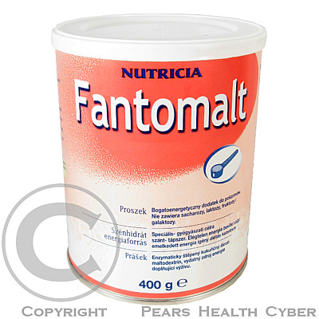
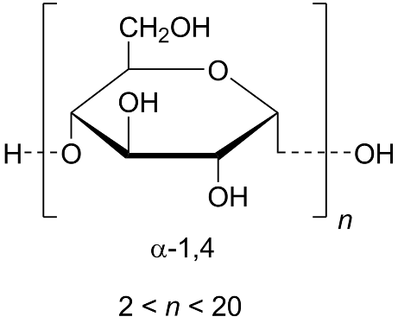
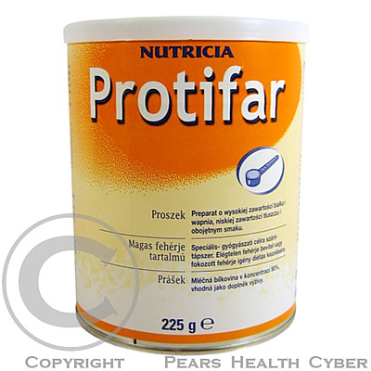
Typy nutriční podpory
Normální strava obohacená o energii, živiny, makro- nebo mikronutrienty.
Fortifikovaná strava
Enterální umělá výživa
Parenterální umělá výživa
maltodextrin
(enzymaticky štěpený kukuřičný škrob)
koncentrovaná mléčná bílkovina,
emulgátor (sójový lecithin)

Slide 48
Enterální umělá výživa
Sipping
Sondová výživa
Nutričně nekompletní
Nutričně kompletní

Slide 49
Energetická hodnota nutriční podpory
hypokalorická < 1 kcal/1 ml = < 4.19 kJ/1 ml
izokalorická 1 kcal/1 ml = 4.19 kJ/1 ml
hyperkalorická > 1 kcal/1 ml = > 4.19 kJ/1 ml

Slide 50
sipping
= perorální nutriční doplňky
nejrozšířenější nutriční intervence
Výhody: okamžitě připraven k použití, snadno se popíjí slámkou
  jasně definovaný obsah energie a živin
  definovaný obsah vitaminů a stopových prvků,
  snadno vstřebatelné
  dobrá biologická dostupnost
Správné použití: popíjet v době mezi intervaly jídla tak, aby tato výživa představovala něco navíc. Popíjení je důležité zpočátku po malých porcích (do 50 ml 4x denně, dobrá adaptace). Pacienti většinou netolerují více než 500 ml.

Slide 51
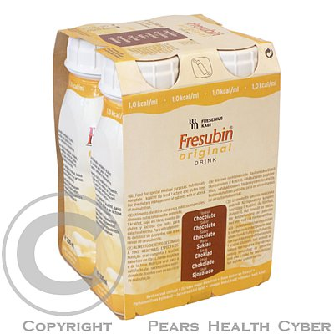
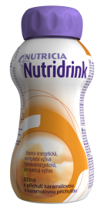
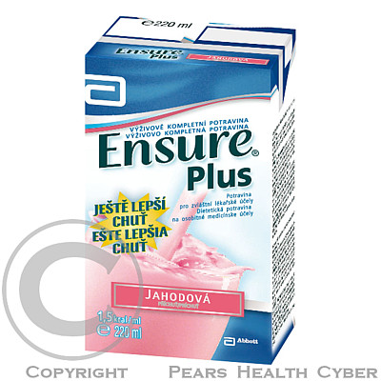
sipping
Bílkoviny – mléčná, sójová
Sacharidy – maltodextrin, sacharóza
Rostlinné oleje
Vitaminy
Stopové prvky
Minerály - zastoupeny relativně méně, zvýšené nároky je třeba hradit zvlášť

Slide 52
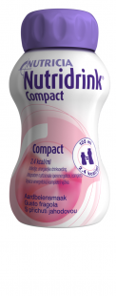
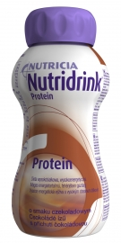
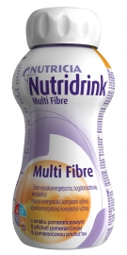
sipping
Většina 1 - 1,5 kcal/ml (4,19 - 6,28 kJ/ml)
16-20 % bílkoviny, 25-30 % tuky a 50-54 % sacharidy
Přípravky s vyšším obsahem energie: 1,2 - 1,6 - 2,0 kcal/ml 5 - 6,7 - 8,4 kJ/ml
při požadavku na vysoce energeticky bohatou stravu (Tu), omezeném příjmu tekutin (org. příčiny, nechutenství)
Přípravky s vyšším obsahem proteinů: ↑ podíl proteinů na úkor sacharidů.
rychlejší hojení ran a otlaků; operace, Tu, senioři, ztráty proteinů.
Přípravky obsahující balastní látky: úprava střevní
mikroflóry, konzistence stolice, zdroj krátkých MK (C2-4)

Slide 53
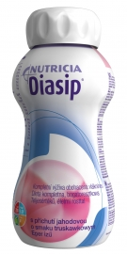
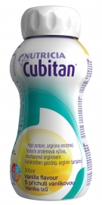
Sipping – speciální přípravky
DM - místo maltodextrinu obsahují škrob, jiné dextriny,
nižší obsah bílkovin i energie
↑ glutamin – pro zlepšení imunitních dějů, regeneračních procesů
pacienti s dekubity (↑ proteiny, Arg, vit. C, A, E, stopové prvky)
modulová dietetika - nahrazují nedostatek jedné složky potravy

Slide 54
ENTERÁLNÍ VÝŽIVA SONDOU
= kompletní výživa podávaná sondou do GIT při nemožnosti pacienta přijímat potravu ústy
Přístup nosem | Perkutánní přístup
Nasogastrická sonda | Faryngostomie Esofagostomie Gastrostomie (PEG)
Nasoduodenální sonda | Extendovaná gastrostomie
Nasojejunální sonda | Jejunostomie (PEJ)
STERILNÍ!

Slide 55
Jak podáváme
Bolusově - pouze do žaludku bolusy o objemu 50 − 300 ml v 2 -3 hodinových intervalech
Kontinuálně - enterální pumpa nepřerušovaně během celého dne intermitentně přes den s noční pauzou v noci s denní pauzou

Slide 56
Co podáváme
Mixovaná nemocniční strava
Polymerní výživa (nutričně definovaná)
Oligomerní výživa (chemicky definovaná)
Intaktní proteiny (kasein)
Polysacharidy
Tuky (LCT)
Vláknina
Osmolarita ≤ 400 mmol/l
Žaludek, duodenum
Vitaminy
Minerály
Stopové prvky
AK, di-, tripeptidy
Disacharidy, maltodextrin
Tuky (MCT + LCT)
Osmolarita > 450 mmol/l
Jejunum
Jaký je nejčastější nežádoucí účinek při podávání oligomerní výživy?
Notes:
MCT – zdroj en., LCT n-3 – protizánětlivý , antitrombogenní efekt (eikosanoidy).
Odpověď: Osmotický průjem.

Slide 57
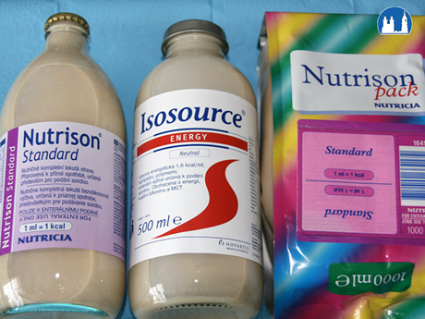
Polymerní výživa
nenatrávené živiny ≈ podobnost s přirozenou stravou z hlediska trávení a vstřebávání
Podmínkou pro podání je funkční GIT s produkcí trávicích enzymů.
Hypokalorická (< 1 kcal/1 ml), izokalorická (1 kcal/1 ml), hyperkalorická (> 1 kcal/1 ml)
Začínáme hypokalorickými přípravky a dle snášenlivosti se kalorická nálož zvyšuje.
Speciální přípravky s vyšším obsahem proteinů
    s balastními l.
    DM ad.

Slide 58
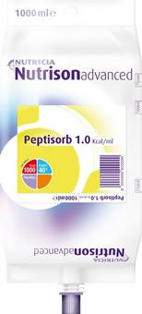
Oligomerní výživa
Sterilní, isokalorická (1 kcal/1 ml)
Název | Energie (kcal/ 100 ml) | Bílkoviny (g/100 m) | Sacharidy (g/100 ml) | Tuky (g/100 ml) | Vláknina (g/100 ml)
Nutrison Advanced Peptisorb Pack | 100 | 4,0 | 17,6 | 1,7 | 0
Survimed OPD | 100 | 4,5 | 15,0 | 2,4 | 0
Novasource Peptide | 100 | 3,8 | 12,5 | 3,9 | < 0,3

Slide 59
Parenterální umělá výživa
= podávání nutričních substrátů nitrožilně, mimo trávicí trakt
Výhody
Nevýhody
Jednoznačně definovaný příjem živin
Možnost modulace výživy dle aktuální potřeby
Rychlá úprava případného metabolického rozvratu
Lze i při úplném chybění tenkého střeva
Nefyziologický způsob
Komplikace (při zavádění katétru, septické, metabolické)
Vyšší náklady

Slide 60
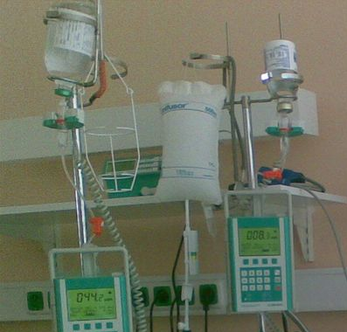
Parenterální výživa
Úplná
Částečná
Krátkodobá (< 2 týdny)
Dlouhodobá (> 2 týdny)

Slide 61
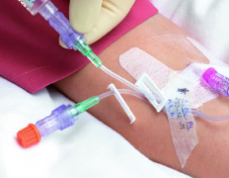

Způsob podání
Centrální přístup
Periferní přístup
V. cava sup.
v. subclavia l. dx.
v. jugularis
(v. brachiocephalica sin.)
V. cava inf.
v. femoralis
≥ 900 mmol/l
Periferní žíla na horní nebo dolní končetině (nejčastěji předloktí)
< 850 mmol/l
< 600 mmol/l dětem
AK ≤ 5%,
glc ≤ 15% (= 833 mmol/l)

Slide 62
Vybraná doporučení ESPEN (Evropské společnosti klinické výživy a metabolismu) pro parenterální výživu
Proč parenterální výživa
pacient není schopen perorálního příjmu potravy, je nutné dodávat živiny mimo GIT
Kdy a jak zahájit PN
během 24–48 hod od přijetí
jako doplňková výživa k enterální výživě (pokud energetický příjem přes enterální výživu není dostačující) po 2 dnech
all-in-one
Složení PN
Aminokyseliny + sacharidy + lipidy + elektrolyty + mikroprvky + vitaminy
Nutriční nároky se nesmějí podcenit zejména u pacientů na JIP, u nichž snáze dochází k rozvoji malnutrice (dle studií až 43 % pac. JIP).
← riziko podvýživy, zvýšené riziko mortality a morbidity

Slide 63
Co podáváme
Voda + elektrolyty: 30 - 40 ml/kg/den (dle aktuální potřeby pacienta)
Energie: ± 120 kJ/kg/den (dle aktuální potřeby pacienta)
min. 105 kJ (25 kcal )/kg/den

Slide 64

Co podáváme
Sacharidy: glc 2 - 6 g/kg/den,
pro kriticky nemocné 2 g/kg/den
            xylitol max 0,125 g/kg/hod
            Rychlost podání 0,5 g/kg/hod
            Ne sacharosa, fru, sorbitol!
            Vyvarovat se hyperglykemie!
Notes:
Hereditární fru intolerance (1 : 20 000, absence aldolasy B) – akumulace fru-1-P (játra, ren, střevo)
Extrémně vysoký příjem fruktosy infuzí může při jejím rychlém metabolismu vést spotřebování velkého množství fosfátu, který se pak nedostává pro syntézu ATP a další děje. (fru → fru-1-P → glyceraldehyd + DHAP)

Slide 65
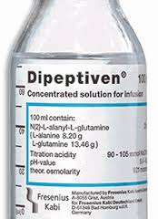
Co podáváme
AK: 1,0 – 1,5 g/kg/den
Všechny (esenc., neesenc.)
Esenciální 45-50 % z celk. podílu
Ne proteinové hydrolyzáty, frakce krevní plazmy!
Rychlost podání 0,1 g/kg/hod
U kriticky nemocných pacientů Gln 0,2–0,4 g/kg/den
AK = substráty pro proteosyntézu a ochrana kosterního svalstva.
Při nedostatečném krytí energetické potřeby se část AK využije
pro získání energie.
Gln zvlášť ve formě L-Ala-L-Gln

Slide 66
Co podáváme
Lipidy: 0,7 – 1,5 g/kg/den poměr energie lipidy : sacharidy = 1 : 1
10-20% tukové emulze – 270 – 410 mmol/kg H₂O;
z olivového, sójového, rybího oleje (LCT),
kokosového tuku (MCT);
samostatně (S, R) nebo v kombinaci (S+O, S+K+R, S+O+K+R);
emulgátor = lecitin; velikost částic max. 1 μm
rychlost podání 100-150 mg/kg/hod
ESPEN porovnávala parent. přípravky na bázi olivového a sójového oleje a vydala doporučení k používání emulzí na bázi oleje olivového.

Slide 67

Lipidové přípravky s rybím tukem
Zdroj ω-3 mastných kyselin, vysoký obsah EPA a DHA
Př. Lipoplus 20% (S:K:R = 4:5:1); SMOFlipid (S:O:K:R = 6:5:6:3); Omegaven (R)
Úbytek orgánových komplikací
Redukce délky pobytu v nemocnici
Snížení nákladů spojených
s hospitalizací
Emulze z čistého sójového oleje by neměly být u kriticky
nemocných pacientů tukem první volby!
Notes:
Rybí tuk snižuje výskyt SIRS (syndrom systémové zánětlivé odpovědi) a CARS (syndrom kompenzační protizánětlivé odpovědi) a tím i výskyt infekčních komplikací, poškození a dysfunkce vnitřních orgánů, pozorovaných při přebytku ω-6 MK. Tento pozitivní efekt v léčbě se odráží ve zkrácení doby hospitalizace a snížení množství komplikací, tedy snížení celkových nákladů.

Slide 68
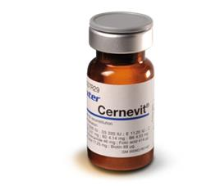
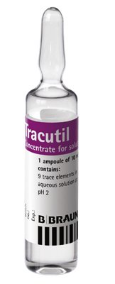
Co podáváme
Vitaminy a mikroelementy
Preparáty: hydrofilní vit. (Soluvit)
lipofilní vit. (Vitalipid)
hydrofilní + lipofilní vit. (Cernevit)
mikroelementy (Tracutil, Addaven, Elotrace, Nutryelt)
Dle DDD nebo individuálních potřeb
F, Mn, Cu, Zn, Se, I, Cr, Mb
Fe

Slide 69
Vyberte správné odpovědi o vitaminech v dietě:
Zásoby vitaminů rozpustných ve vodě jsou typicky vyšší než vitaminů rozpustných v tucích.
Vitamin C je antioxidant, který způsobuje redukci železitých iontů na železnaté.
Nedostatek thiaminu je častý u chronických alkoholiků a způsobuje neurologické problémy.
Nadbytek kyseliny listové v těhotenství způsobuje defekty neurální trubice plodu.
Retinol (vitamin A) v těle mj. vzniká z β-karotenu.
Za normálních okolností jsou v organismu relativně velké zásoby vit. A a D, zatímco zásoby hydrofilních vitaminů jsou malé.
Ano, vitamin C je redukčním činidlem v této reakci. Umožňuje tak vstřebávání nehemového železa z potravy.
Deficit thiaminu je častým a závažným problémem při chronickém alkoholismu, způsobeným nedostatečnou výživou a postižením GIT.
Existuje zřejmá souvislost mezi nedostatkem kyseliny listové a vznikem defektů neurální trubice. Ženám v prekoncepčním období a během těhotenství je proto doporučována suplementace k. listovou.
β-karoten z potravy je ve střevě hydrolyzován za vzniku retinolu.

Slide 70

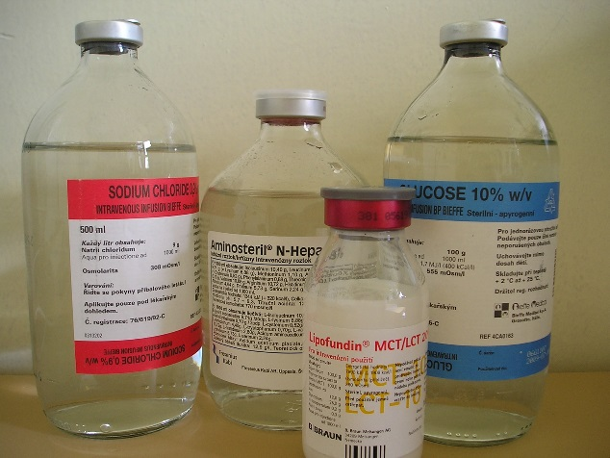
Možnosti podání
ESPEN doporučuje
Multi-bottle systém
All-in-one systém
= systém více lahví
Prvotní způsob
Riziko zanesení infekce, nepřesného dávkování, rychlosti podání jednotlivých složek
Nerovnoměrný příjem živin
↑ nároky na ošetřující, složitá manipulace
Vhodnější pro neodkladnou péči
Možnost rychle měnit složení, přidat léčiva
↓ riziko vstupu infekce
Pohodlnější
↓ nároky na ošetřující
Lepší utilizace živin
Nelze měnit složení

Slide 71
All-in-one vaky
Jednokomorové
Vícekomorové
Individuálně připravované v nemocniční lékárně těsně před použitím
Firemně vyráběné
Dvoukomorové (AK + cukry, s elektrolyty) př.: Aminomix , Clinimix, Nutriflex
Tříkomorové (AK + cukry + tuková emulze, s elektrolyty) př.: Nutriflex Lipid/Omega, Kabiven, Olimel
Jednotlivé složky odděleny přepážkou - před aplikací rozlomit a smíchat
vak je určen na 24 hod.

Slide 72
Proč jsou firemní vaky vícekomorové?
AK + cukr aldimin
(H)
(H)
N H₂ O = C N = C
Aminoskupina z AK reaguje s karbonylovou skupinou cukru za vzniku aldiminu - Schiffovy báze (Maillardova rce).
Roztoky aminokyselin proto nesmí být sterilizovány a dlouhodobě uchovávány ve směsi s cukry (x - místo cukru je použit cukerný alkohol xylitol).

Slide 73
Příklad a možnosti dvoukomorového all-in one vaku pro parenterální výživu

Slide 74
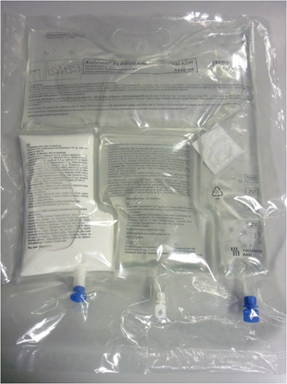
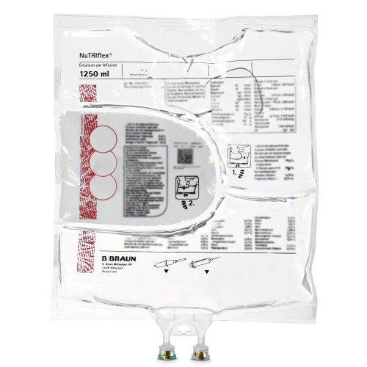
All-in-one vaky - příklady

Slide 75
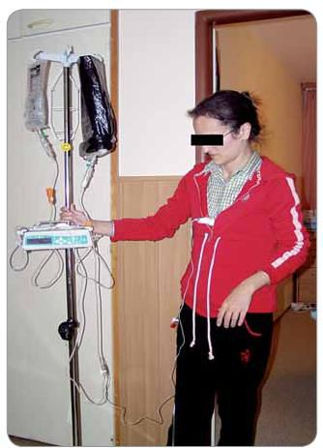
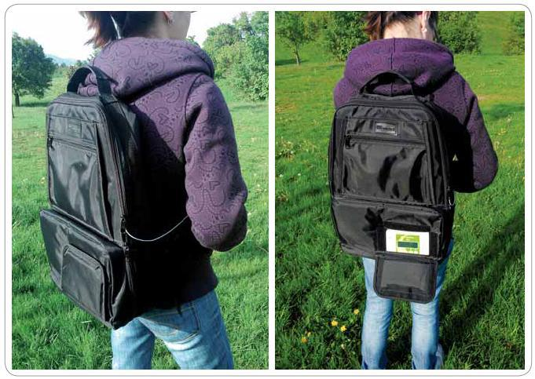
DOMÁCÍ PARENTERÁLNÍ VÝŽIVA
Statický režim DPV
Mobilní režim DPV
klasickým infuzní stojan s pumpou
napojení infuzí cca v 16:00, druhý den ráno v 8:00 se odpojí
vybaveny alarmy, které se při pohybu spouštějí
Od 1. 1. 2015 schválen nový úhradový kód : obsažena mobilní pumpa + batoh, pomůcky nutné k aplikaci výživy a roztoků.
↑ mobilita nemocných (> 50 % dne mimo lůžko)
hmotnost pumpy 300-700 g, výdrž baterie 12-24 hod + baterie externí

Slide 76
Realimentační (refeeding) syndrom
soubor metabolických abnormalit vznikajících jako důsledek rychlého obnovení příjmu potravy, zejména při podání většího množství glukosy u podvyživených nebo hladovějících pacientů (300–400 g sacharidů/24 hod po dobu 5 dnů) s nedostatečným hrazením K, P, Mg
Etiologie:
hypofosfatemie
hypomagnesemie
hypokalemie

Slide 77
Rozvoj Realimentačního syndromu
Dlouhodobé hladovění →
Opětovné doplnění glc →
Společně:
P ⁻ P ⁻
P ⁻ P ⁻ P P ⁻ P ⁻ P ⁻ P ⁻ P –
P ⁻
P ⁻ P ⁻
P ⁻ P ⁻
P ⁻
P⁻
P⁻
P⁻
P⁻
P⁻ P⁻
glykolýza
K⁺ Mg²⁺
Mg²⁺
Mg²⁺
K⁺
K⁺
Notes:
Při dlouhodobém hladovění dojde k vyčerpání energetických zásob fosfátů nezbytných pro základní buněčné funkce (membránový transport včetně Na⁺/K⁺ ATPázy, metabolismus).
Po opětovném doplnění glc v rámci realimentace pacienta a také vlivem insulinu se obnoví metabolické dráhy, které ale vyžadují dodávku fosfátů , proto dojde k jejich přesunu z EC prostředí (plazmy) do buněk.
Spolu s fosforem a glukosou se intracelulárně přesune i draslík a hořčík, což vede k poklesu i jejich plazmatické hladiny a tím k rozvoji příznaků.

Slide 78
symptomatologie
parestézie, slabost, svalová paralýza
změny psychického stavu (zmatenost, delirantní stavy)
retence vody a sodíku
maligní arytmie
kardiorespirační insuficience až srdeční selhání
kóma, smrt

Slide 79
Prevence a léčba
permanentní sledování vnitřního prostředí u rizikových pacientů
včasná detekce rozvratu iontové rovnováhy a její znovuobnovení
sledování denního odpadu sodíku, draslíku a fosfátů v moči
během 1. týdne realimentace omezit energ. příjem na 125 kJ/kg/den (30 kcal/kg/den)
max 40 % energie hradit sacharidy
i.v. hrazení intracelulárních iontů za monitorace jejich sérových hladin

Slide 80
Rizikoví pacienti
pacienti s malabsorpčním syndromem
pacienti s mentální anorexií
onkologičtí pacienti
pacienti s dlouhodobě narušeným příjmem potravy, geriatričtí pacienti
pacienti závislí na alkoholu
drogově závislí
špatně kontrolovaní pacienti s diabetem

Slide 81
Overfeeding syndrom
= syndrom přetížení nutričními substráty
u malnutričních pacientů s příliš vysokou celkovou denní dávkou výživy (nerespektování potřeby 125–145 kJ/kg/den aktuální hmotnosti, v úvodu realimentace možno redukovat DDD živin a energie až na polovinu)

Slide 82
Overfeeding syndrom
Nadměrný přísun glc
hyperglykemie
↑ insulin
osmotická diuréza
a dehydratace
hypertriglyceridemie, hyperlipoproteinemie
↑ tvorba CO₂
hyperkapnie
respirační insuficience
jaterní steatóza

Slide 83
Vyberte správné odpovědi: parenterální výživa
Většinou se podává centrální žílou.
Může být podávána v domácím prostředí pacientům vyžadujícím stálou nutriční podporu.
Musí obsahovat dostatek energie ze sacharidů, typicky 5% dextrosy.
V rámci refeeding syndromu může způsobit pokles hladin draslíku, hořčíku a fosfátů .
Hypertonické roztoky glc a AK mohou při aplikaci do periferní žíly způsobit tromboflebitidu.
U dlouhodobé nutriční podpory je to možné po dokonalé edukaci pacienta.
Abychom dodali dostatečné množství kalorií, je nutno použít 20% roztok glc. Pokud bychom chtěli potřebnou energii dodat v 5% glc, došlo by k objemovému přetížení pacienta.
Jedná se o typicky intracelulární ionty, které jsou odebírány z extracelulárního prostředí při opětovné dodávce živin.

